Slide 1
SGCM
https://youtu.be/nZILgXpwRNA

Slide 2
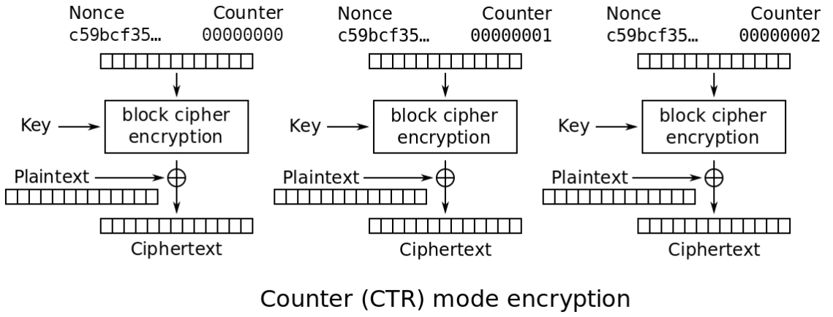
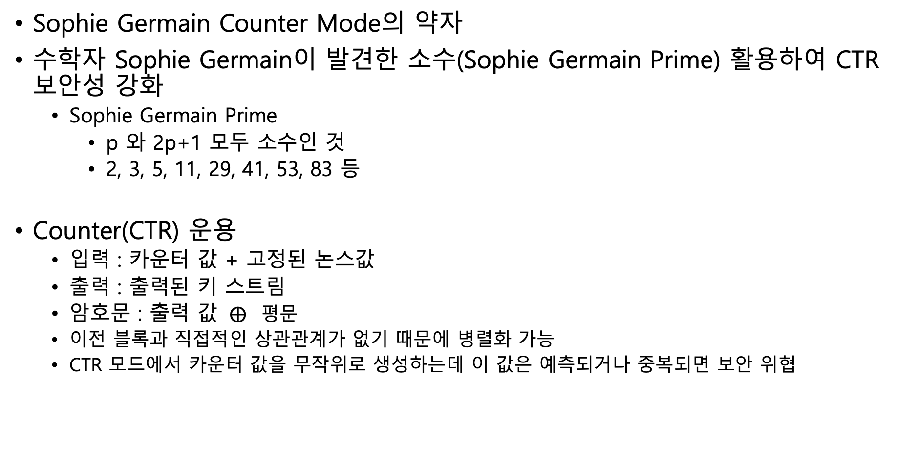
SGCM
Sophie Germain Counter Mode의 약자
수학자 Sophie Germain이 발견한 소수(Sophie Germain Prime) 활용하여 CTR 보안성 강화
Sophie Germain Prime
p 와 2p+1 모두 소수인 것
2, 3, 5, 11, 29, 41, 53, 83 등
Counter(CTR) 운용
입력 : 카운터 값 + 고정된 논스값
출력 : 출력된 키 스트림
암호문 : 출력 값 $⨁$ 평문
이전 블록과 직접적인 상관관계가 없기 때문에 병렬화 가능
CTR 모드에서 카운터 값을 무작위로 생성하는데 이 값은 예측되거나 중복되면 보안 위협
p | 2 | 3 | 5 | 11 | 29 | 41 | 53 | 83 | ...
2p+1 | 5 | 7 | 11 | 23 | 59 | 83 | 107 | 167 | ....
https://eprint.iacr.org/2011/326.pdf

Slide 3
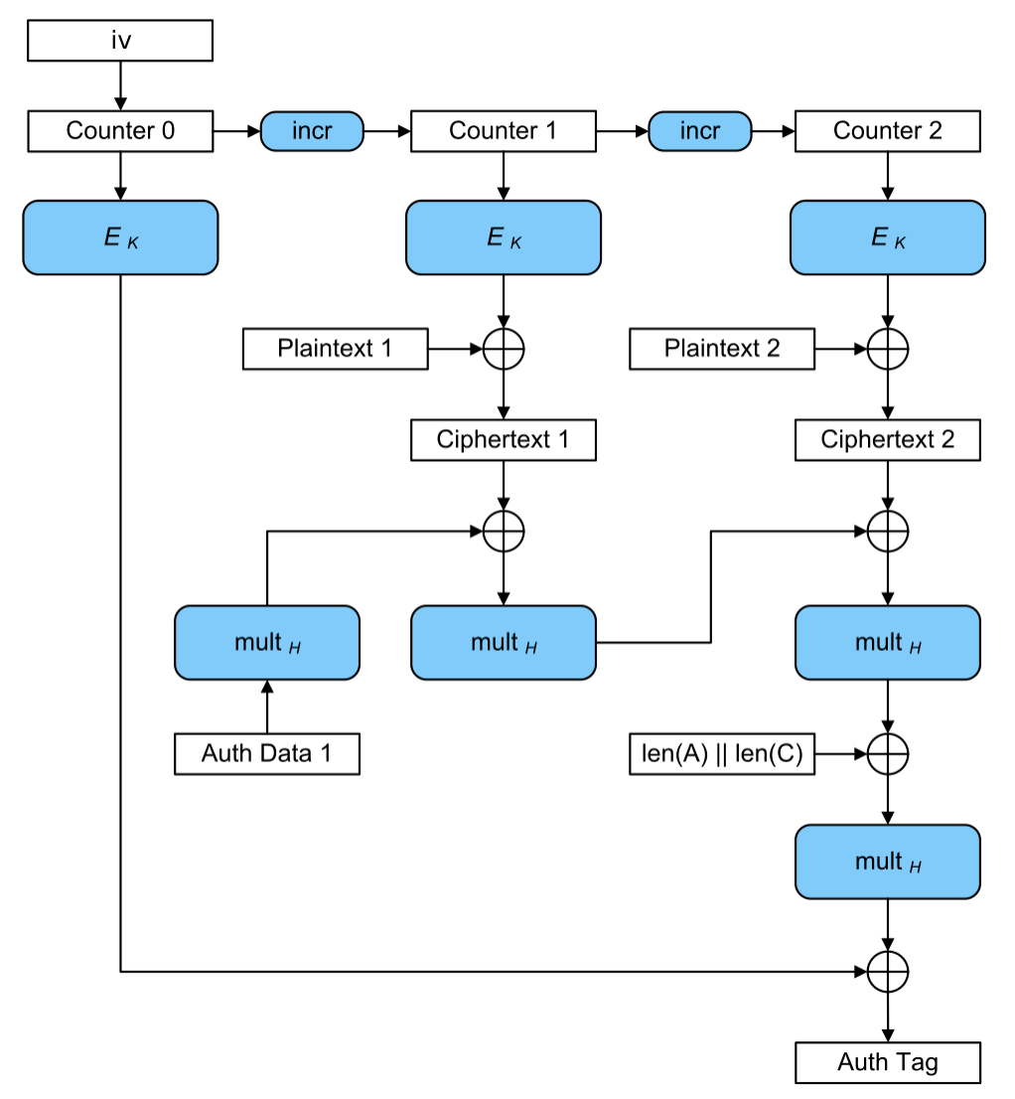
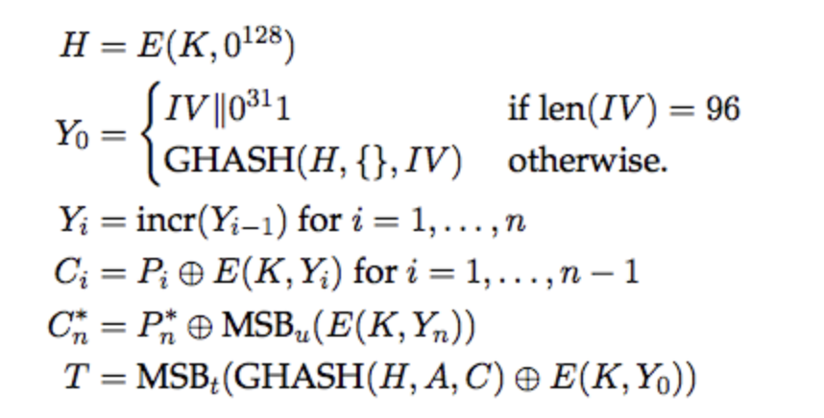
GCM 운용모드
갈루아/카운터모드(Galois/Counter Mode)
블록 암호와 해시 함수를 조합하여 암호화와 인증을 동시 제공
CTR 모드를 통해 암호화 제공
암호화된 데이터 + AAD 데이터 활용하여 GHASH 연산
AAD(Additional Authentication Data)?
메시지 데이터와 함께 인증되었지만, 암호화되지 않는
추가 데이터
알려져도 상관없는 메시지 헤더 등의 메타 데이터를
인증할 때 사용
AAD 몰라도 인증이 가능한 메시지 데이터에 대한 인증 보안
제공할 때 사용
counter increment function
Additional Authentication Data

Slide 4
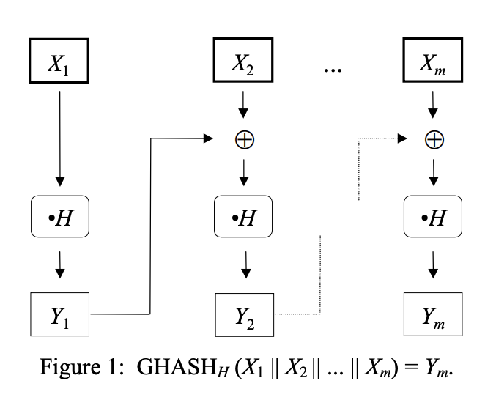
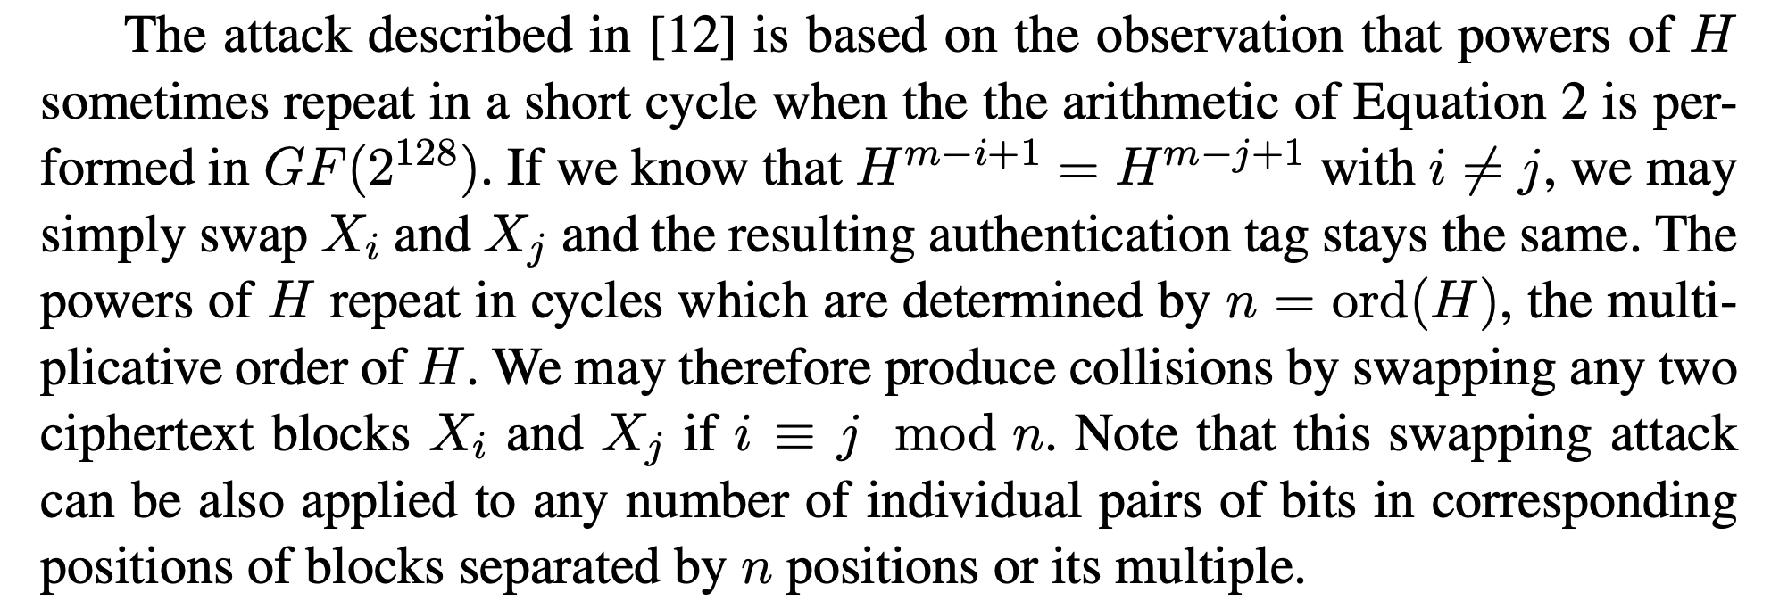
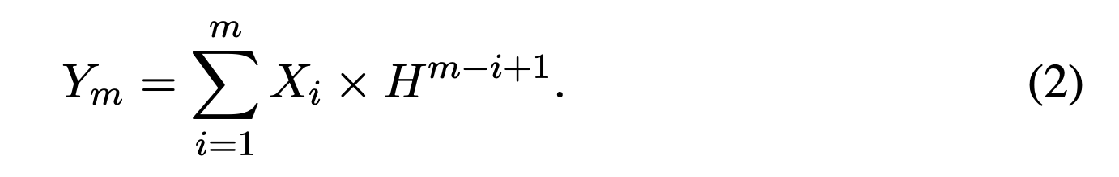

GCM 운용모드
GHASH
Galois Field($GF(2^{128})$)상에서 다항식 연산을 통해 해시 값 계산
입력 : 128-bit 메시지, 128-bit 인증 키 H
출력 : 128-bit 인증 태그
메시지 M을 128-bit 블록으로 나눠 다항식 연산 수행
Cycle Swapping Attack에 취약
다항식의 주기성 + 동일한 라운드 함수 반복

Slide 5
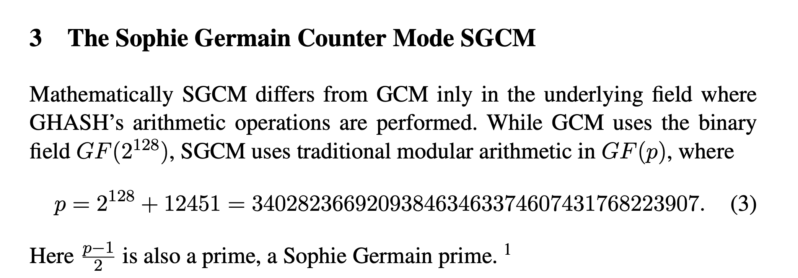

SGCM
곱셈 연산과 GHASH 함수를 제외하고 GCM과 동일
Sophie Germain 소수 기반으로 하는 기약 다항식 $p$사용
https://nvlpubs.nist.gov/nistpubs/legacy/sp/nistspecialpublication800-38d.pdf

Slide 6
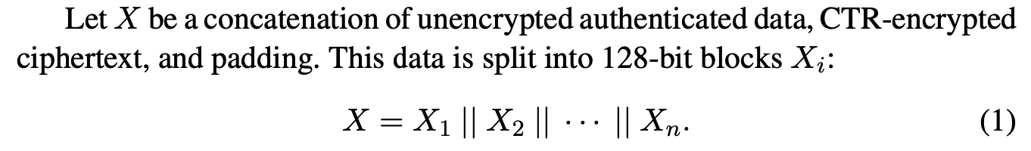
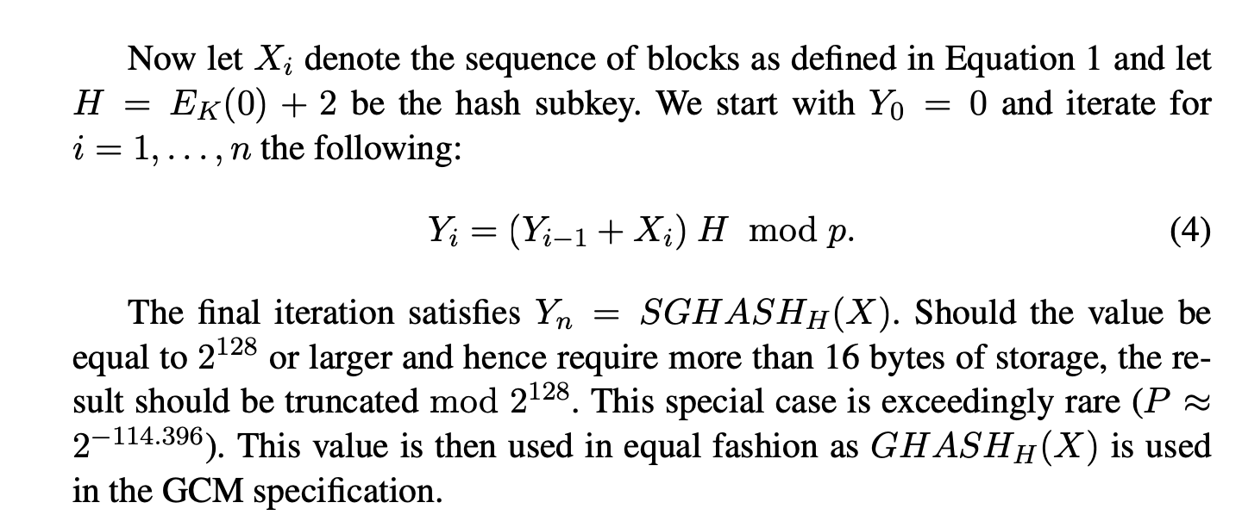
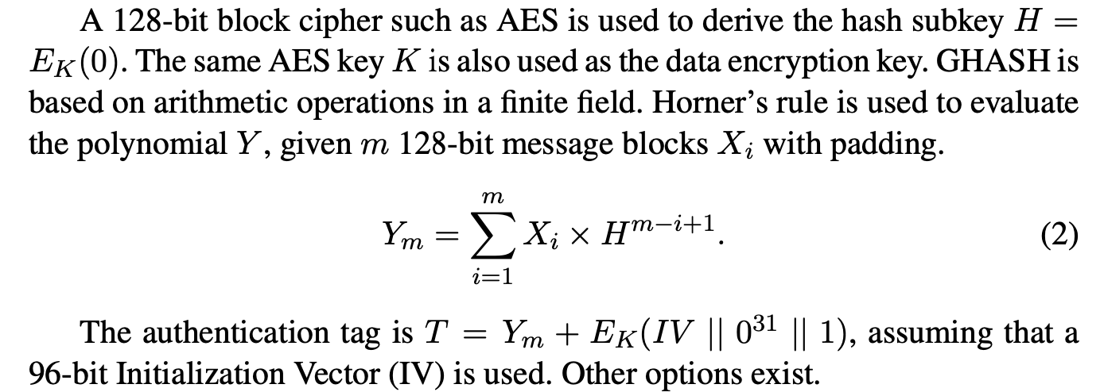

SGCM
곱셈 연산과 GHASH 함수를 제외하고 GCM과 동일
$H=E\left(K, 0^{128}\right)+2$
GCM과 다른 다항식 사용
https://nvlpubs.nist.gov/nistpubs/legacy/sp/nistspecialpublication800-38d.pdf

Slide 7
SGCM
AES 와 GHASH 사용하여 암호화와 인증 수행
입력도 GCM 운용모드와 동일
IV(초기벡터)+ 카운터 값
내부 알고리즘 GCM과 유사
GCM의 GHASH 함수의 취약점을 Sophie Germain Prime Cycle을 사용하여 GHASH 다항식의 보안성 강화

